Slide 1
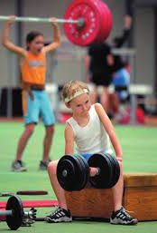
Lärgrupp styrketräning
Det här materialet ger tips, kunskap, förståelse och inspiration för hur styrketräning kan bedrivas, i alla åldrar

Slide 2
En presentation av deltagarna
Vad jag heter
Aktiverar mig idag med
Tidigare idrottsaktiviteter, förutom Flygsport
Tränat styrketräning tidigare?
Förväntningar

Slide 3
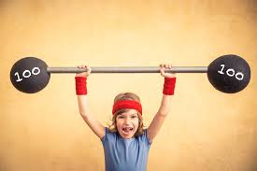
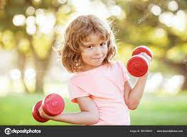
Frågor att diskutera två och två, redovisa i storgrupp
Syftet med styrketräning?
Hur ofta kan/bör man styrketräna?
Vilka muskelgrupper bör ingå i ett träningsprogram?
Kan jag träna hemma?
Se fakta från Folkhälso-
myndigheten och 1177

Slide 4
Ta del av de allmänna rekommendationerna från Folkhälsomyndigheten
Information hittar du på
Folkhälsomyndighetens hemsida.
Samtala, två och två, och redovisa för varandra i storgrupp.

Slide 5
Vilka praktiska tips och råd ger 1177 i ämnet styrketräning
Jobba två och två och hitta fakta om vad som händer i kroppen vid styrketräning. Redovisa sedan för de andra i lärgruppen

Slide 6
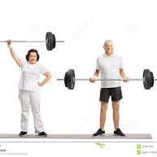
Fler frågor att diskutera två och två:
Vilka andra fysiska baskvaliteter påverkas av styrketräning?
Finns det olika typer av styrketräning?
Vad består ett träningspass av förutom övningen/övningarna?
Påverkas min balans av styrketräning?
Leta fakta i litteraturen som hör till kursen och diskutera två och två. Redovisa i storgrupp.

Slide 7
Hur är ett styrketräningspass uppbyggt?
Leta fakta och diskutera två och två, redovisa i storgrupp

Slide 8
Vad betyder?
Set
Reps

Slide 9
Dags för aktivitet!
Hur styrketränar jag:
Lårets framsida
Lårets baksida
Överarmens baksida (triceps)
Överarmens framsida (biceps)
Hitta övningar två och två och redovisa i storgrupp

Slide 10
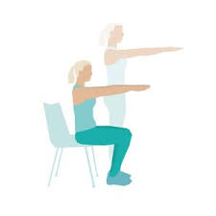
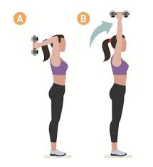
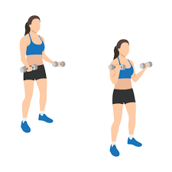
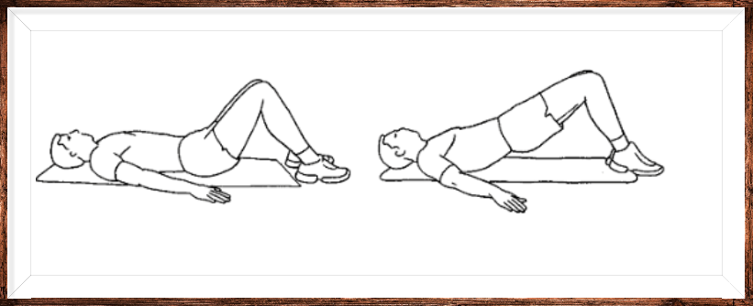
Dagens träning!
set reps
Knäböj 3 10-12
Bäckenlyft 3 10-12
Tricepspress 3 10-12
Bicepscurl 3 10-12

Slide 11
Att göra inför nästa träff
Försök att träna dessa fyra övningar minst tre pass innan nästa träff

Slide 12
Nästa träff!
Var?
När?
Hur länge?
Klädsel?
Annan utrustning/material att ta med?

Slide 13
Träff två!
Hur styrketränar jag:
Bröstmuskulaturen
Ryggmuskulaturen
Axelmuskulaturen
Magen
Hitta övningar två och två och redovisa i storgrupp

Slide 14
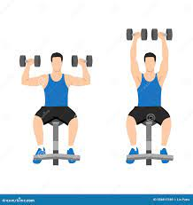
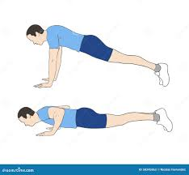
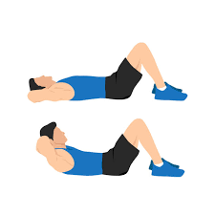
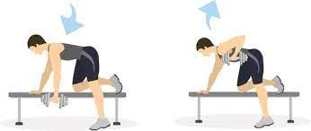
Dagens träning!
set reps
Armhävning 3 8 -10
Enarms ryggdrag 3 10-12
Sittande axelpress 3 10-12
SitUps 3 10-15

Slide 15
Att göra inför nästa träff
Försök att träna dessa fyra övningar minst tre pass innan nästa träff

